Slide 1

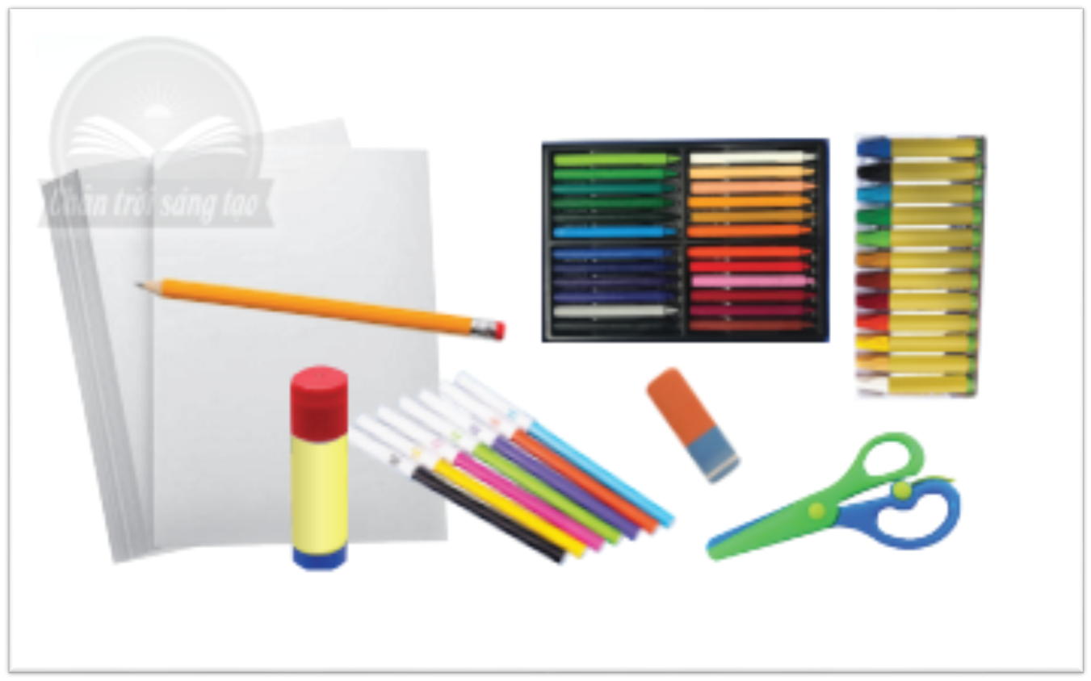
KIỂM TRA ĐỒ DÙNG HỌC TẬP

Slide 2

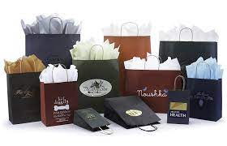
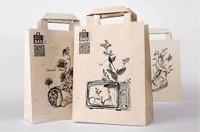
MĨ THUẬT
LỚP 6
CHỦ ĐỀ2: NGHỆ THUẬT TIỀN SỬ THẾ GIỚI VÀ VIỆT NAM
BÀI 7: TÚI GIẤY ĐỰNG QUÀ TẶNG
( 2tiết)

Slide 3

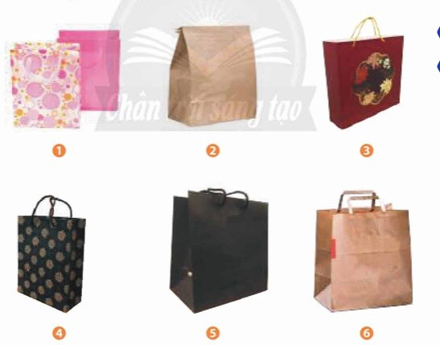
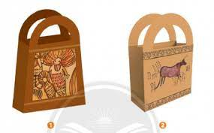
1/KHÁM PHÁ
* Quan sát các hình thức của túi giấy.

Slide 4
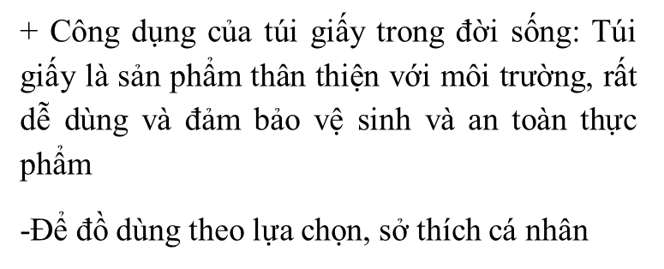
Túi giấy có công dụng gì trong đời sống?

Slide 5
- Túi giấy thường có các bộ phận nào?
+ Các bộ phận của túi giấy:
Túi
Dây túi, quai xách

Slide 6
- Kiểu dáng và hình trang trí trên túi giấy như thế nào?
+ Kiểu dáng và hình trang trí trên túi giấy đa dạng về mẫu mã. Thiết kế đa dạng từ đường nét, màu sắc, thiết kế phù hợp với từng mục đích sử dụng

Slide 7
I/ Khám phá các hình thức túi giấy
Túi giấy là một loại bao bì đựng sản phẩm có thể tái chế, có khả năng tự phân hủy, không gây ô nhiễm môi trường. Có nhiều loại bao bì túi giấy với nhiều hình thức tạo dáng, trang trí khác nhau để phù hợp với mỗi loại sản phẩm đựng trong đó.
- Thiết kế tạo dáng túi giấy là dạng thức đơn giản của thiết kế công nghiệp, được thực hiện thông qua bản vẽ kĩ thuật có tỉ lệ hợp lí giữa các bộ phận của sản phẩm.

Slide 8

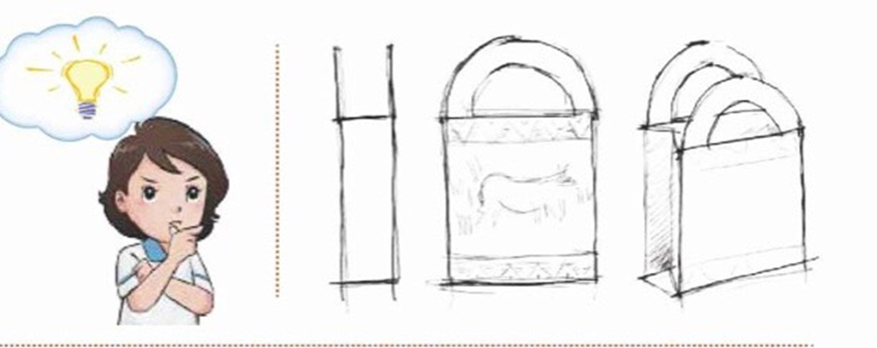
2/ Cách thiết kế tạo dáng túi đựng bằng giấy
+Quan sát hình và nêu cách thiết kế mẫu túi giấy?

Slide 9
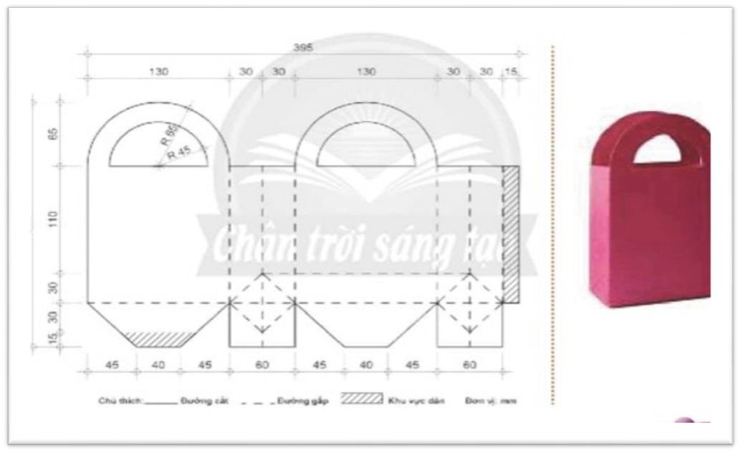
+ Bước 1: Xây dựng ý tưởng
+ Bước 2: Phác thảo, xác định kiểu dáng túi.
+ Bước 3: Triển khai vẽ kỹ thuật.
+ Bước 4: Cắt gấp, dán hoàn thiện sản phẩm.

Slide 10
II/ Các bước thiết kế, tạo dáng túi đựng bằng giấy :
+ Xây dựng ý tưởng
+ Phác thảo, xác định kiểu dáng, kích thước túi
+ Triển khai bản vẽ kĩ thuật (đơn vị đo :mm)
+ Cắt, gấp, dán và hoàn thiện sản phẩm.

Slide 11

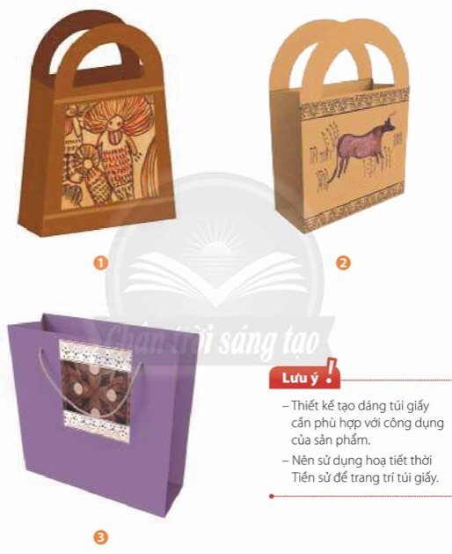
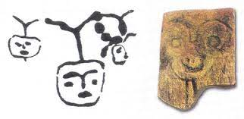
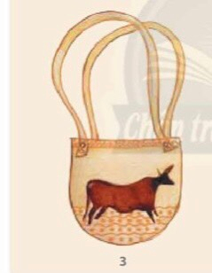

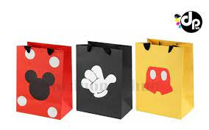
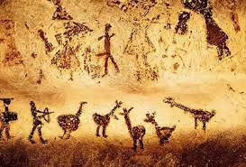

BÀI THAM KHẢO

Slide 12

* Ghi nhớ
Thiết kế tạo dáng túi giấy là một dạng ứng dụng của thiết kế công nghiệp, được thực hiện thong qua bản vẽ kĩ thuật có tỉ lệ hợp lí giữa các bộ phận của sản phẩm

Slide 13

3/LUYỆN TẬP
Em hãy thiết kế, tạo dáng và trang trí
túi giấy với hình vẽ thời Tiền Sử.

Slide 14

PHÂN TÍCH- ĐÁNH GIÁ
Trưng bày sản phẩm và chia sẻ
- Nêu cảm nhận/ chỉ ra các yếu tố, nguyên lý MT trong sản phẩm của mình, của bạn
- Chia sẻ cảm xúc cá nhân về sản phẩm/ tác phẩm,…
- Nêu ý tưởng chỉnh sửa, hoàn thiện sản phẩm

Slide 15

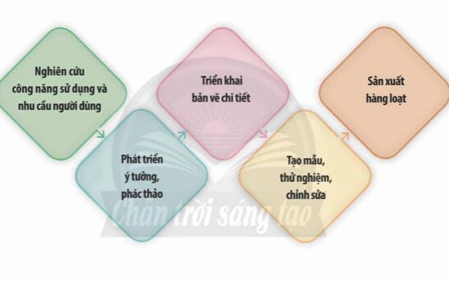
VẬN DỤNG -PHÁT TRIỂN
Tìm hiểu quy trình thiết kế mẫu một sản phẩm công nghiệp

Slide 16

DẶN DÒ
hoàn thành nội dung ra sản phẩm chuẩn bị chủ đề 3:Lễ hội quê hương( nhân vật day thép)

Slide 17

BÀI HỌC ĐẾN ĐÂY LÀ KẾT THÚC

